Slide 1

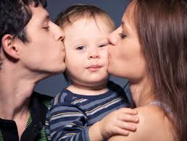
La belleza de la paternidad y maternidad

Slide 2

¿Qué dice la Biblia?
"Le pedí al SEÑOR que me diera este niño, y él concedió mi petición. Ahora se lo entrego al SEÑOR, y le SEÑOR. Mientras el viva estará dedicado a él" 1 Samuel 1:27-28
He aquí, herencia de Jehová son los hijos;
Cosa de estima el fruto del vientre. Salmo 127:3
Mas vosotros fructificad y multiplicaos; procread abundantemente en la tierra, y multiplicaos en ella. Génesis 9:7

Slide 3

Una responsabilidad

Slide 4

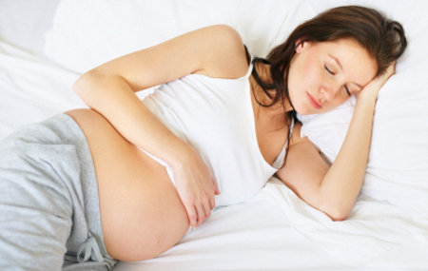
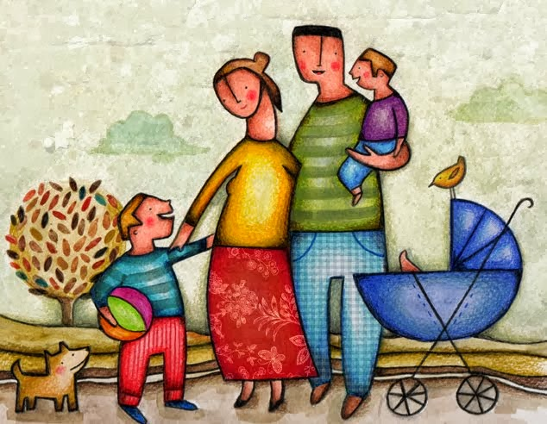
LA maternidad
Los que asumen las responsabilidades de la paternidad deben primero considerar si podrán rodear a sus hijos de las debidas influencias. El hogar es tanto una iglesia de familia como una escuela de familia. La atmósfera del hogar debe ser tan espiritual, que todos los miembros de la misma—los padres y los hijos—, resulten bendecidos por su asociación mutua...
Muchos de los que entran en la relación matrimonial no se dan cuenta de todas las sagradas responsabilidades que trae aparejadas la maternidad. Muchos carecen tristemente de capacidad disciplinaria.
Hijas de Dios, pág. 213

Slide 5
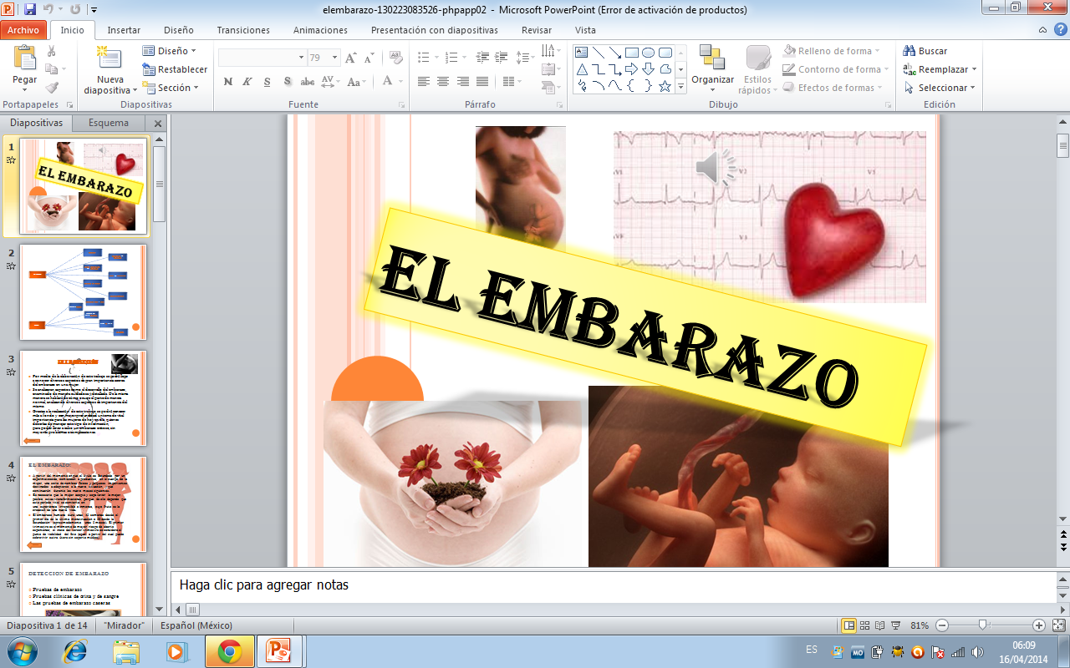

Slide 6
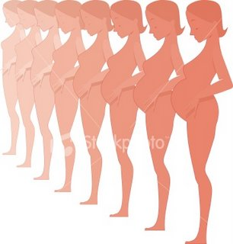
Cambios en el embarazo
A partir del momento en que el óvulo es fecundado por un espermatozoide, comienzan a producirse, en el cuerpo de la mujer, una serie de cambios físicos y psíquicos importantes destinados a adaptarse a la nueva situación, y que continuarán durante los nueve meses siguientes.
Es necesario que la mujer acepte y sepa llevar lo mejor posible estas transformaciones, porque de ello depende que este período vital se convierta en una experiencia irrepetible e inmensa, cuyo fruto es la creación de una nueva vida.
El embarazo humano dura unas 40 semanas desde el primer día de la última menstruación o 38 desde la fecundación (aproximadamente unos 9 meses). El primer trimestre es el momento de mayor riesgo de aborto espontáneo; el inicio del tercer trimestre se considera el punto de viabilidad del feto (aquel a partir del cual puede sobrevivir extra útero sin soporte médico).

Slide 7

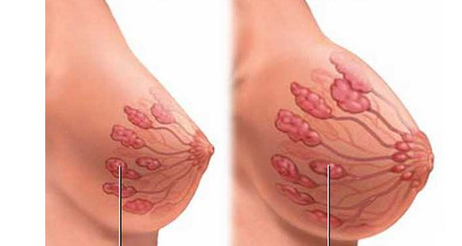
Signos presuntivos del embarazo
*El primer signo presuntivo del embarazo es la ausencia del período menstrual
*Fatiga
* Mareos matutinos
*Gustos y antojos
*Deseos frecuentes de orinar
*Cambios en las Mamas
*Manifestaciones cutáneas
*Mucosa Vaginal

Slide 8
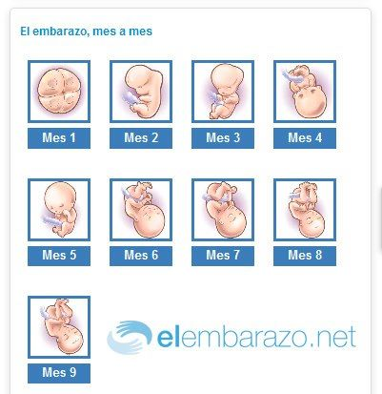

Slide 9
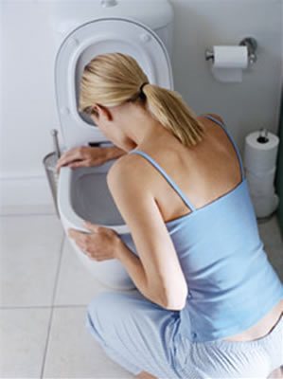
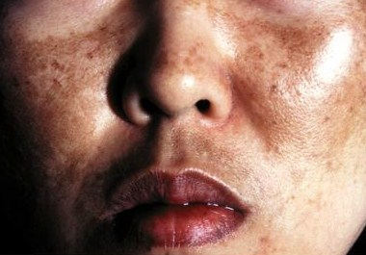

Cambios por trimestre
Los cambios que tienen las mujeres embarazadas, se dividen en trimestres
2 do trimestre
1 er trimeste
3er trimestre

Slide 10
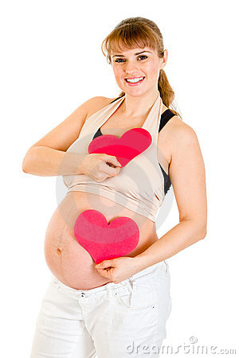

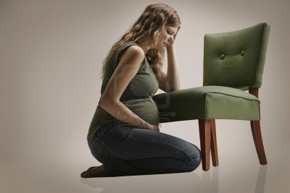
Estado de animo
Hay futuras mamás que experimentan emociones exageradas: tan pronto están eufóricas como de un terrible mal humor. Otras se sienten más bien deprimidas o ansiosas. En la mayoría de los casos, los cambios de humor surgen entre la sexta y la décima semana,

Slide 11
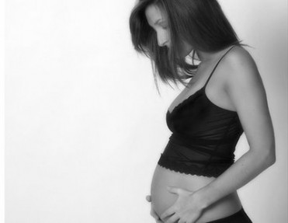

Temores
Alrededor de la salud del bebé:
Al parto
A no poder desempeñar el rol de madre
Etc.

Slide 12
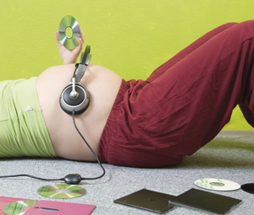
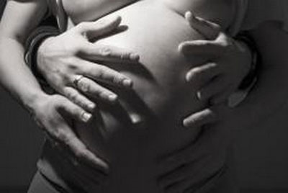
¿Y el bebe?
el estado emocional de la madre durante la gestación va a afectar la salud mental del bebé a largo plazo.

Slide 13

Las marcas que se producen para bien o para mal en el carácter de vuestros hijos, no se hacen sobre arena sino sobre roca; son de carácter permanente. Las compañías deben ser vigiladas pues lo que se aprende de los hábitos y conversación con los compañeros deja su molde para el futuro. Las amistades que vuestros hijos tengan; los principios que adopten y los hábitos que formen, con toda certidumbre tendrán su influencia en su futuro destino.
Hijas de Dios, pág. 218

Slide 14
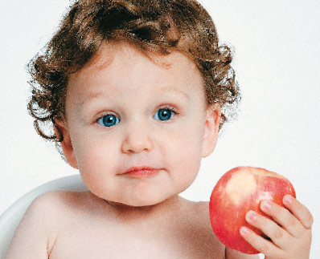
Deber de los padres
Hijas de Dios, pág. 218, 219 y 221
Que el Señor pueda daros una visión tan clara de Jesús que vuestra alma sea atraída hacia él. Os dirijo estas palabras tan claras a ambos, porque la mitad de vuestra utilidad se pierde debido a defectos que pueden y deben ser vencidos. Haced un trabajo para la eternidad; hacedlo como si estuviérais a la vista de Di
El regañarlos e irritarlos no les ayudará a reformarse. Al dirigirlos debe mostrar firmeza, pero mezclada con bondad. Enséñeles con diligencia cómo ser cristianos. Nunca levante su voz con pasión; nunca explote con ira, porque al hacerlo, en lugar de corregir sus errores, se mantendrán mas tercos en su posición.
Y en la medida en que su carácter y su disposición vayan cambiando, usted será una influencia para cambiar también el carácter y la disposición de sus hijos.

Slide 15

CUIDADOS DURANTE EL PERIODO DE GESTACIÓN

Slide 16
GESTACIÓN
Período de cuarenta semanas de duración, en el que tiene lugar el desarrollo del embrión hasta su formación completa y durante el cual tiene lugar la formación de todos los órganos.
IMPORTANCIA DE LOS PRIMEROS TRES MESES
En este periodo debes tener muchos cuidados para no correr el riesgo y vivir un gestación feliz
Exámenes médicos: Cada cuatro semanas hasta la 28ª semana de embarazo a partir de entonces cada dos semanas hasta la 36ª semana de embarazo y luego una vez por semana hasta el parto

Slide 17
A lo largo del embarazo, el profesional de la salud que supervise su embarazo la pesará y le tomará la tensión arterial al tiempo que evalúa el crecimiento y el desarrollo del bebé (palpándole el abdomen midiéndole el vientre y escuchando el latido cardíaco del feto a partir del segundo trimestre de embarazo). A lo largo del embarazo, también le practicarán varias pruebas de diagnóstico prenatal, incluyendo análisis de sangre y de orina, exploraciones del cuello uterino y probablemente por lo menos una ecografía.

Slide 18

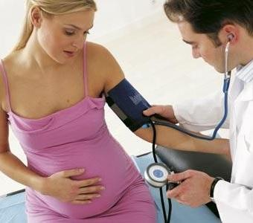

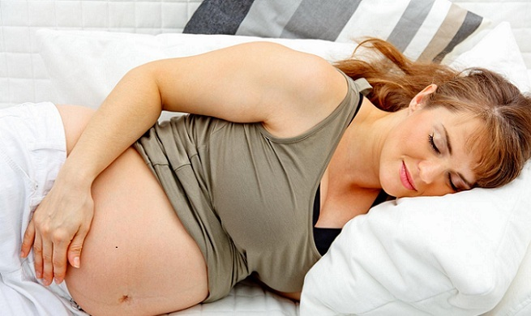
MALESTARES DE LOS PRIMEROS TRES MESES
NÁUSEAS: Por los cambios hormonales
VÓMITOS: No afecta al feto
DOLORES DE CABEZA: No debes tomar ningún medicamento pues puede afectar al desarrollo del bebé
CANSANCIO: es normal, el embarazo necesita descanso para el buen desarrollo del bebé
PRESIÓN ARTERIAL BAJA : normales pero si persisten, debes consultar a tu médico.
MANCHADOS: causado por flujo vaginal blanco o amarillento

Slide 19
CUIDADOS DE SALUD DURANTE EL EMBARAZO
Belleza durante el embarazo: colocar constantemente crema humectante en la piel para evitar estrías y resequedad
Bienestar físico: debido al cansancio en las piernas se recomienda colocar las piernas hacia arriba, apoyada en la pared
Ejercicio: se recomienda hacer ejercicio en el periodo de gestación para aumentar la oxigenación en el organismo, prepara los músculos para el momento de dar a luz y se recomienda no estar por mucho tiempo en una sola posición, como sentada o parada.
Posición correctamente para dormir: la posición mas adecuada es boca arriba, también se recomienda dormir del lado izquierdo para dejar libre la vena cava y poder respirar bien, tambien colocando una almohada entre las piernas y otra debajo de la panza, esto seria posición de un lado

Slide 20
COSAS QUE NO DEBES HACER EN EL EMBARAZO
1.fumar: pueden provocar malformaciones congénitas, parto prematuro o retardo del crecimiento del feto.
2. beber alcohol: pueden provocar malformaciones congénitas, parto prematuro o retardo del crecimiento del feto.
3.relaciones sexuales: en caso de tener síntomas de aborto, se recomienda evitarlo.

Slide 21
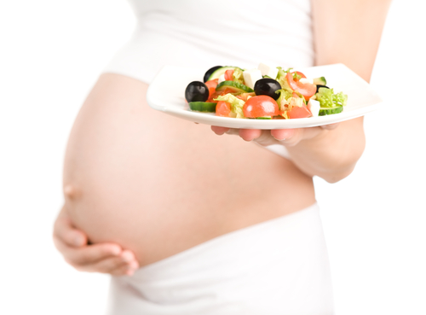
ALIMENTACION EN LOS PRIMEROS TRES MESES

Slide 22
¿Comer por dos?
La alimentación es imprescindible para el crecimiento del bebé, ya que durante estos primeros meses se forman sus tejidos y órganos. Es erróneo pensar que hay que comer por dos, pero sí debes tener un cuidado doble con tu alimentación diaria:
Dieta. Durante el embarazo no debes seguir ninguna dieta para adelgazar. Tu alimentación debe ser equilibrada, contener todos los grupos de alimentos: frutas, vegetales, cereales, lácteos, carnes, pescados y grasas.
Agua. Tomar Dos litros diarios de agua natural para mantenerte hidratada y ayudar a la formación del líquido amniótico.
Suplementos. Los únicos que debes tomar son ácido fólico y vitaminas B y C.

Slide 23
RECOMENDACIONES EN LA ALIMENTACION
Se recomienda un aumento de 300 calorías diarias a partir del segundo trimestre para suplir las necesidades del embarazo.
Para no afectar su estado nutricional, debe consumir alimentos ricos en calorías. Además, no debe hacer comidas muy grandes; en lugar de esto, haga comidas pequeñas varias veces al día. Es preferible tomarse los líquidos entre las comidas y no con ellas.
´
Comer regularmente, no saltearse ninguna comida, y si es necesario varias meriendas para poder subir de 1-2 kilos en los primeros 2 meses y suministrar glucosa óptima para el feto

Slide 24
PESO
Durante la gestación tiene lugar un aumento de peso que se ha de controla, a fin de prevenir aumentos excesivos. Por lo general el incremento de peso oscila entre los 10 y 12.5 kg. Es normal que en la segunda mitad del embarazo el peso aumente a un ritmo más acelerado.
Intervalos recomendados de incrementos de peso previo al embarazo
INCREMETO DE PESO (kg)
Mujeres de bajo peso (<90% del deseable) 12.5-18.0 kg
Mujeres de peso normal 11.0-15.5 kg
Mujeres con sobrepeso (>120% del deseable) (>135% del deseable) 6.5-11.06.5 kg
Mujeres portadoras de gemelos (incremento de peso total pretendido a término) 15.5-20.0 kg

Slide 25
Conducción del niño 59.3
Antes de cargar con la responsabilidad de la paternidad y la maternidad, los hombres
Y las mujeres deberían familiarizarse con las leyes del desarrollo físico, con la fisiología y la higiene , con la relación de las influencias prenatales, con las leyes que rigen la herencia, la salud el vestido, el ejercicio y el tratamiento de las enfermedades; deberían comprender también las leyes del desarrollo mental y moral.
Consejos para la iglesia pág.. 247
La que espera ser madre debe conservar el amor de Dios en su alma. Su animo debe estar en paz; debe descansar en el amor de Jesús y practicar sus palabras.
Toda mujer apunto de ser madre, cualquiera que sea su ámbito, debe fomentar constantemente una actitud feliz, alegre y contenta, sabiendo que por todos los esfuerzos que haga en tal sentido se verá resarcida diez veces en la naturaleza moral y física de su hijo.
Tito 2:4-5 : las madres deben amar a sus hijos.

Slide 26
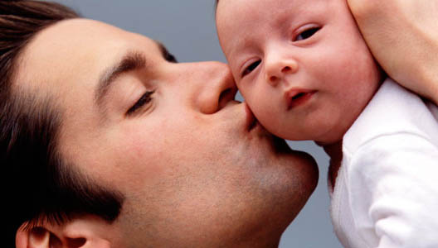
PATERNIDAD

Slide 27
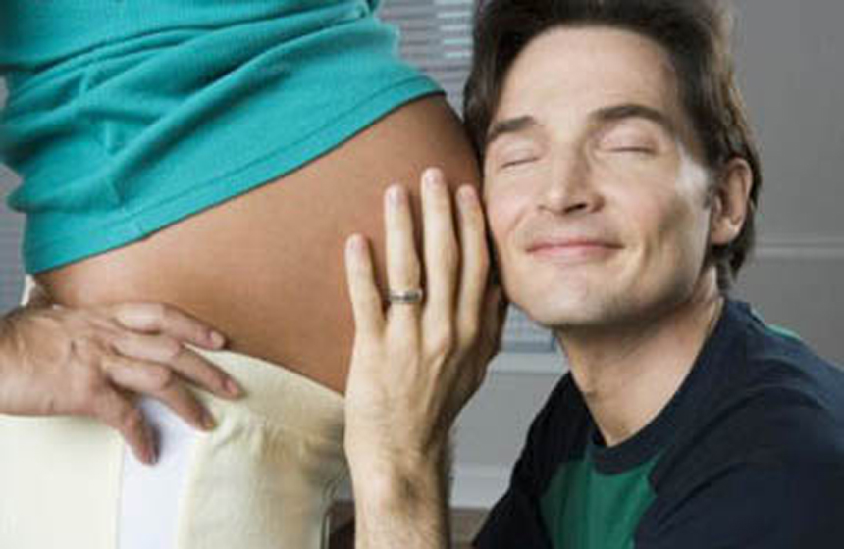
Paternidad:
La paternidad (del lat. paternĭtas, -ātis) hace referencia a la cualidad de padre progenitos masculino o macho. El término por extensión, solía referirse a ambos progenitores, sin embargo, en los últimos años se utiliza el término parentalidad para definir a ambos progenitores, mientras que maternidad es utilizado para referirse e en exclusiva a la cualidad de madre y paternidad a la de padre.

Slide 28
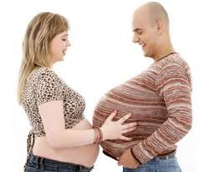
“La decisión de tener un hijo o hija es un asunto muy serio. Debe tenerse en cuenta que:
La responsabilidad de tenerlo debe ser tomada en pareja y ambos deben asumir las consecuencias de su decisión.
Concebir un hijo o hija es responsabilidad del padre y la madre, criarlo debe ser también una experiencia compartida.
Un hijo o hija debe ser deseado. También debe ser concebido cuando la pareja lo decida.
Los hijos/as tienen el derecho de nacer y desarrollarse en el seno de una familia.
La planificación familiar permite a la pareja regular su fecundidad y asumirla” (Bendaña, et al., 2003, p. 97).

Slide 29
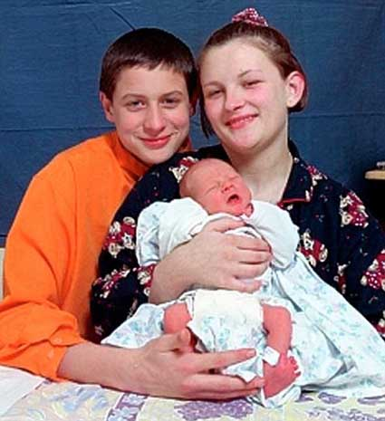
Datos curiosos.
El padre más joven
Sean Stewart, de Sharnbrook Inglaterra, fue padre de un bebé sano de 2,7 Kg el 20 de enero de 1998, con 12 años de edad. Le dieron el día en la escuela así que podría ir al hospital a ver a su novia (también adolescente) Emma Webster dar a luz a su hijo.
El papá más viejo
El minero Les Colley se convirtió en el padre más viejo cuando, en julio de 1992, a la edad de 93 años y 10 meses, nació su hijo Oswald. Les no fuma, no bebe alcohol y seguía siendo sexualmente activo hasta el final de sus días. Murió cuatro meses antes de llegar a los 100 años de neumonía.

Slide 30
CONSEJOS DE PATERNIDAD
Ser padre o madre no es una tarea fácil. Pese a que muchos te pueden dar consejos, no existe un manual para ser un buen padre. No estamos exentos de errores; sin embargo, el sentido común, e incluso el instinto pueden ser la mejor guía para actuar lo mejor posible.
Demuéstrales tu amor. Cada día di a tus hijos te quiero. Eres especial para mí. Dales abrazos y besos .
Escúchalos. Ponerles atención mientras hablan, los haces sentir importantes y que estas interesados en ellos.
Hazlos sentir seguros. Debes consolarlos cuando están asustados para demostrarles que haces algo protegerlos y que puedan confiar en ti.
Mantén la disciplina. Ejerce la disciplina con el ejemplo, mantén el horario regular de comidas, siestas y horas de juego..
Elógialos. Cuando aprendan algo nuevo o se comporten bien, hazles saber que estás orgulloso de ellos.
Critica su comportamiento, no a ellos. Cuando los niños cometen un error, no les digas FUSTE MALO. En cambio, explícales lo que hicieron mal.

Slide 31
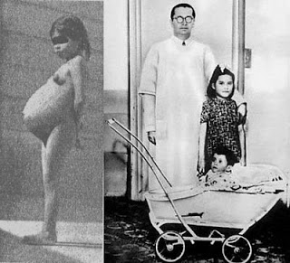
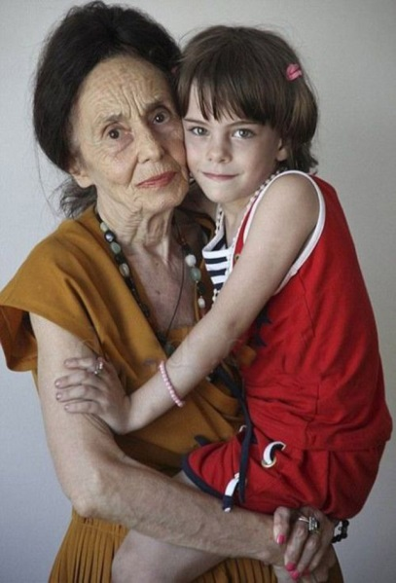
Datos curiosos
La madre más joven
La madre más joven era Lina Medina, quien dio a luz a un bebé (cesárea) con 2,9 Kg de peso en Lima, en Perú en 1939. Lina tenía sólo cuando el niño nació 5 años y 7 meses. El bebé fue criado por su hermano y sólo vino a descubrir que Lina era su madre a los 10 años de edad.
Las chicas como Lina sufren un desequilibrio hormonal, o pubertad precoz. Lina tuvo su primera menstruación cuando tenía 3 años.
La mamá más vieja
El 7 De noviembre de 1996, Arceli Keh dio a luz a un bebé (Cynthia) a los 63 años y 9 meses de edad en el Hospital de Loma Linda University, California. El embarazo a esa edad ésta catalogada como de alto riesgo, tanto para la madre y el bebé. La mayoría de los expertos en fertilizacion artificial se niega a hacer cualquier tratamiento a las personas con esa edad, sin embargo Keh les dijo que tenia 5º años, con el fin de obtener el tratamiento.

Slide 32
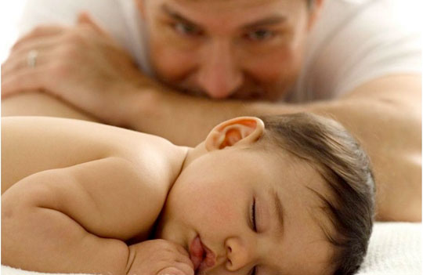
Gobierno y paternidad
La Cámara de Diputados aprobó por unanimidad, con 425 votos, el dictamen que reforma la Ley Federal de los Trabajadores al Servicio del Estado, para que los varones gocen de un permiso laboral de cinco días por el nacimiento o la adopción de sus hijos.
El dictamen, enviado al Senado de la República para su revisión, adiciona un segundo párrafo al Artículo 28 de la citada ley reglamentaria del Apartado B del Artículo 123 Constitucional, en materia de permiso de paternidad.
En su primer párrafo, el Artículo 28 establece que las mujeres disfrutarán de un mes de descanso antes de la fecha aproximada que se fije para el parto, y de otros dos después del mismo.

Slide 33

Elena White y la paternidad:
Consejos en relación a llegar a ser padres—Los que asumen las responsabilidades de la paternidad deben primero considerar si podrán rodear a sus hijos de las debidas influencias. El hogar es tanto una iglesia de familia como una escuela de familia. La atmósfera del hogar debe ser tan espiritual, que todos los miembros de la misma—los padres y los hijos—, resulten bendecidos por su relación mutua.
Los que son incapaces de educar a sus hijos correctamente, no debieran haber asumido jamás las responsabilidades de la paternidad. Pero debido a su juicio equivocado, ¿no haremos ningún esfuerzo para ayudar a sus pequeñuelos a formar caracteres correctos? Dios desea que tratemos estos problemas cuerdamente.

Slide 34
Sabrás lo que es ser padre
Solamente sabrás lo que es ser padre, cuando sientas muy hondo el latido de ese pedazo de tu corazón sobre tu pecho, henchido de legítimo orgullo.
Sabrás lo que es ser padre cuando comprendas que el fruto de tu sueño es ahora una realidad palpitante, ternura en piel viva y mirada inocente ante tu regocijo.
Conocerás la dicha de ser padre cuando entiendas que tu sueño ya jamás será completo, cuando sepas del llanto de la madrugada, de tus largas ojeras y la satisfacción de ver a tu renuevo tranquilamente dormido, aunque tú no lo puedas hacer.
Únicamente sabrás lo que es hacerse padre cuando radiante pasees a tu hijo en su dorado cochecito, le hables aunque sepas que no te entiende aún y lo veas descubriendo asombrado cada pequeña cosa que constituirá su primera lección de filosofía.

Slide 35
Sabrás lo que significa ser padre cuando en la noche corras por esa medicina que necesita para aliviar su fiebre, al llevar la cuenta de sus vacunas y cuando de puntillas te acerques a su cuna a escuchar su respiración, acompasada y feliz.
Cuando por primera vez te diga papá, ría cuando lo lances al aire y no sienta el peligro porque tú le das seguridad con tu sonrisa, cuando le impulses a dar sus primeros pasos, inequívoca señal de que empieza el camino hacia su destino y corras detrás de su bicicleta donde afanosamente pedalea los primeros caminos y distancias del peregrinar futuro de su vida.
Sabrás la maravilla que posees cuando lo lleves por vez primera a la escuela y veas sus ojos llorosos porque no quiere separarse de tí y sientas el alma adolorida al alejarte dejándolo en medio de otros egoísmos que, sin embargo, le enseñarán a ser compartido.

Slide 36
Cuando te muestre sus primeros garrapateados dibujos, incipiente Picasso que preludia en ellos el afán por la belleza que se esconde en su corazón. Y sobre todo cuando se abrace a tí, tomando tu mano simbolizando con ello la confianza de tu fortaleza, que le dará seguridad en su andar.
Sabrás lo que es ser padre cuando reclame tu tiempo y tú tengas que buscarlo y encontrarlo en donde puedas, cuando lo lleves al circo y a la playa y al paseo cansado pero gratificante, cuando juntos sueñen en las vacaciones en que ambos se pertenecerán por completo, cuando le enseñes a jugar y a llenar rompecabezas y juntos caminen por el parque cualquier tarde esplendorosa de abril.
Comprenderás la maravilla que Dios te concedió, cuando te rete con sus primeras preguntas y de momento no sepas cómo contestarlas, cuando le ayudes a escribir la carta a Papá Noel y esperes la vigilia de la Navidad con el ansia compartida de una nueva niñez tuya y descubra en tu abrazo, en tu caricia y en tu beso incondicional, cuánto le amas.
Sabrás lo que es ser padre cuando lo lleves a que toque a Dios por primera vez, le enseñes a rezar por todos y sienta que tu cariño es algo en lo que puede confiadamente descansar. Y cuando ves que va creciendo y tú lo acompañas, va avanzando y tú estás a su lado, y se va haciendo adolescente y en ese proceso tú no lo dejas, por duro que sea el ver que poco a poco se desprende de tí, para ir en busca de sí mismo

Slide 37
Sabrás lo que es ser padre.
.
Sabrás lo que es ser padre cuando oigas el reclamo inesperado y su deseo de independencia. El día que deje de acompañarte, porque sus amigos lo esperan y sientas que tu corazón se estremece, porque el día llegó antes de lo que pensabas y sientas profundamente que así debe ser, porque es el precio que pagarás por el aprendizaje de su vuelo definitivo.
Y finalmente sabrás lo que es ser padre cuando un día tu hijo tenga que partir para estudiar en otro lugar, o a un trabajo distante y la nostalgia consuma las horas que antes feliz disfrutaste en su compañía y quizás sea el teléfono o el internet la lejana liga que te una a él.
Y sobre todo cuando alguien venga y lo lleve de tu lado para perseguir otro arco iris, el de su propia vida, compartida con alguien a quien amará y tú deberás aceptarlo, porque esa es la ley de la vida y tu hijo te fue solamente prestado por un tiempo.
Entonces sabrás lo que es saberte padre. Que no estudiaste para ello, pero lo viviste y lo seguirás viviendo. Y el regocijo que eso te proporcionará deberá entonces ser mayor que el dolor que supone el sentir que algo muy tierno se despide de tu alma. Pero es sólo entonces que podrás saber con plenitud, la maravillosa experiencia, regalo de Dios vivo, que es saberse padre.

Slide 38
Responsabilidades de parte del padre
El proveer para satisfacer las necesidades físicas de la familia
Como padres, se espera que proveamos para satisfacer las necesidades físicas de la familia, para lo cual debemos:
•Trabajar en una ocupación honrada a fin de proveer para satisfacer las necesidades de la familia.
•Presupuestar los recursos familiares en cooperación con nuestra esposa.
•Enseñar a nuestros hijos a trabajar.
•Dirigir un programa de producción y almacenamiento en el hogar.
El proveer para satisfacer las necesidades espirituales de la familia
Para satisfacer las necesidades espirituales de la familia, podemos:
•Enseñar el Evangelio a nuestra esposa e hijos.
•Tener oraciones familiares diariamente.
•Hacer de nuestro hogar un lugar que invite al Espíritu del Señor a permanecer con nosotros.
•Pagar diezmos y ofrendas al Señor.
•Tener noches de hogar productivas.

